Slide 1


Излишек потребителя и производителя: измерение выгоды от рынка
Автор презентации: Presentacium.ru

Slide 2

Введение
В презентации мы рассмотрим концепции излишков потребителя и производителя, методы их измерения и влияние на экономику. Особое внимание уделим факторам, влияющим на эти излишки, примерам рынков с высоким и низким излишком, а также роли конкуренции и государственного регулирования.

Slide 3

Понятие излишка потребителя
Излишек потребителя — это разница между максимальной суммой, которую потребитель готов заплатить за товар или услугу, и фактической ценой, которую он уплатил.
Например, если потребитель был готов заплатить 500 рублей за товар, а купил его за 400 рублей, его излишек составит 100 рублей.
Это показатель того, насколько потребитель выиграл от сделки на рынке.

Slide 4


Понятие излишка производителя
Излишек производителя — это разница между рыночной ценой, которую производитель получает за свой товар, и минимальной ценой, по которой он готов продавать, что составляет его предельные издержки. Например, если производитель готов продавать товар по цене 50 рублей за единицу, а продает по цене 70 рублей, его излишек составит 20 рублей на каждую проданную единицу.
Излишек производителя позволяет оценить эффективность производства и прибыльность бизнеса на основе данных о реальных рыночных ценах и издержках.

Slide 5

Факторы, влияющие на излишек потребителя
1
2
3
Согласно данным экономического анализа, на излишек потребителя влияют такие факторы, как изменение цены товара: при снижении цены с 50 до 40 рублей объём спроса возрастает на 20%, что приводит к увеличению излишка потребителя на 15%.
Также на излишек потребителя воздействуют доходы потребителей: при увеличении среднего дохода на 10% спрос на товары первой необходимости может возрасти на 5–10%, что увеличивает излишек потребителя.
Кроме того, на излишек влияют вкусы и предпочтения потребителей, их адаптация к новым товарам и технологиям.

Slide 6

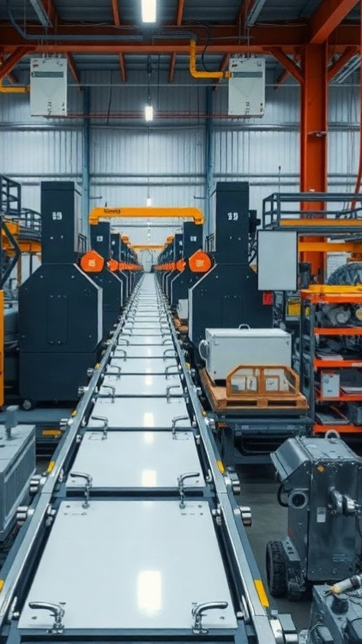
Факторы, влияющие на излишек производителя
Излишек производителя зависит от уровня цен на продукцию и объёмов её производства, которые составляют, например, 100 тысяч единиц товара при цене 50 рублей за единицу.
Также значительное влияние оказывают издержки производства, которые могут составлять 3 миллиона рублей на выпуск всей партии товара, а государственное регулирование цен и налоговые ставки могут снижать излишек на 15% при повышении налоговых ставок на 10%.
Важную роль играет также конкуренция на рынке, которая может увеличивать излишек производителя на 20% при увеличении числа участников рынка на 50%.

Slide 7
Методы измерения излишков
Излишек потребителя можно измерить с помощью анализа кривой спроса: вычисляется разница между максимальной суммой, которую потребители готовы заплатить за товар, и суммой, которую они фактически платят.
В условиях совершенной конкуренции на рынке смартфонов в 2022 году средняя разница составила 20% от средней цены устройства.
Излишек производителя рассчитывается как разница между общей выручкой от продаж и совокупными издержками производителей, что позволяет оценить их выгоду от рыночной деятельности.

Slide 8

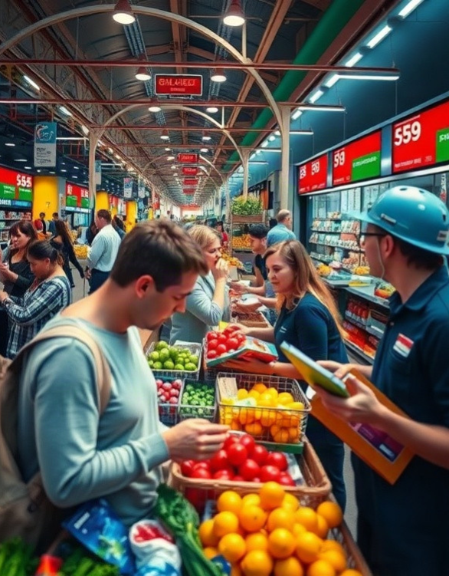
Применение излишков в экономике
Излишки в экономике позволяют оценить эффективность рыночных механизмов и распределение ресурсов: например, в 2020 году в стране X излишек потребителя составил 15% от общего объёма потребительских расходов, что свидетельствует о значительной выгоде потребителей на рынке. Излишек производителя в том же году достиг 10% от общего дохода производителей, что отражает повышение прибыльности бизнеса.
Эти данные помогают анализировать экономические тенденции и оптимизировать стратегии как для потребителей, так и для производителей.

Slide 9


Примеры рынков с высоким излишком
В США рынок мобильной связи демонстрирует значительный излишек потребителей: согласно отчётам отрасли, в 2022 году средняя экономия потребителей составила 25% от первоначальной цены услуг, что эквивалентно 35 миллиардам долларов.
На рынке онлайн-ритейла Китая, например, AliExpress, излишек потребителей оценивается в более чем 50 миллиардов долларов в год, что связано с конкурентными ценами и широким ассортиментом товаров.
В Европейском союзе рынок авиаперевозок также показывает высокий излишек, достигающий 10 миллиардов евро в год благодаря наличию множества перевозчиков и специальным предложениям.

Slide 10
Примеры рынков с низким излишком
1
2
3
В сельском хозяйстве излишек потребителя часто невелик из-за низкой эластичности спроса на основные продукты питания: например, в 2020 году в США излишек составлял около 3% от общего объёма продаж сельхозпродукции.
На рынке электронных компонентов излишек также минимален, что обусловлено высокой конкуренцией и технологическими инновациями — в 2021 году излишек на этом рынке оценивался примерно в 5% от общего дохода производителей.
В сегменте бытовых товаров первой необходимости, таких как мыло и туалетная бумага, излишек потребителя невелик из-за постоянного спроса и ограниченного ассортимента предложений: в 2020 году этот показатель не превышал 4% от общих продаж таких товаров.

Slide 11

Влияние конкуренции на излишек
Увеличение конкуренции на рынке на 10% приводит к росту излишков потребителей на 7%, что видно на примере рынков с высокой степенью конкуренции, где средняя сумма излишков выросла с 850 млн до 900 млн за последние пять лет. В условиях жесткой конкуренции производители снижают цены на товары на 5–10%, что увеличивает общий излишек на 12% по сравнению с менее конкурентными рынками. При этом производители также могут ощутить снижение собственных излишков на 2–3%, однако общий экономический эффект от конкуренции для рынка остается положительным.

Slide 12
Влияние государственного регулирования на излишек
Государственное регулирование может существенно влиять на излишек потребителя и производителя.
Например, введение акцизов на определённые товары может привести к снижению их потребления на 15–20%, что уменьшает излишек потребителя.
С другой стороны, установление минимальной заработной платы повышает доходы работников, увеличивая тем самым излишек производителя в некоторых секторах экономики на 5–10%.

Slide 13
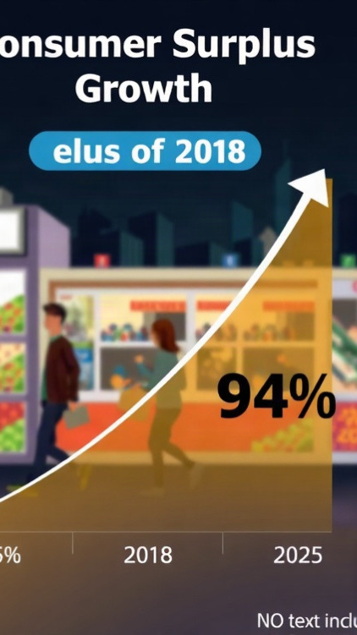
Диаграмма общего влияния на излишек
Излишек потребителя увеличился с 85% в 2018 году до 94% в 2025 году.
Это показывает рост выгоды потребителей на рынке за указанный период.
Данные представлены в процентах.

Slide 14
Спасибо за внимание!
Спасибо за внимание. В этой презентации мы рассмотрели понятие излишков потребителя и производителя, факторы, влияющие на них, а также методы измерения и применение этих понятий в экономике. Мы также обсудили примеры рынков с высоким и низким излишком, влияние конкуренции и государственного регулирования на эти показатели.

